Slide 1

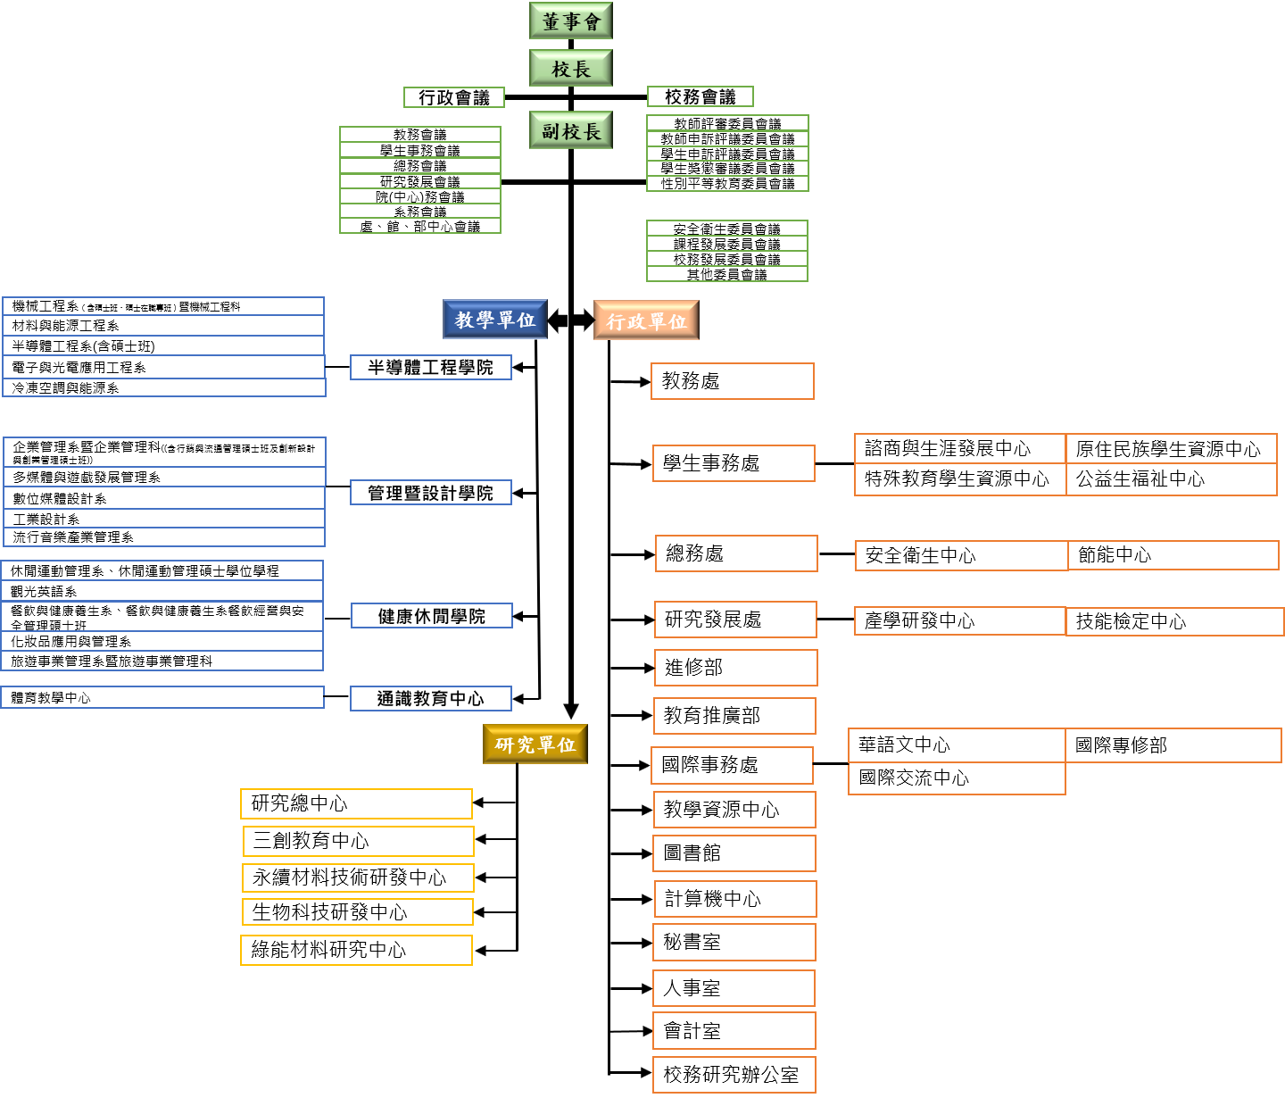
114年9月8日教育部函示通過版

